Slide 1
Groepsdynamiek les 2
Ontwikkelingspsychologie leerjaar 2

Slide 2
groepsrollen
Elk groepslid heeft een bepaalde rol in de groep
Andere groepsleden versterken dit vaak vanwege bepaalde verwachtingen
Als begeleider is het je taak om cliënten te ondersteunen als ze in de groep ander gedrag proberen te vertonen, om zo de kans te krijgen een andere rol in de groep aan te nemen
Op welke manier kun je onderzoeken welke rol je in de groep hebt?

Slide 3
Test groepsrollen invullen
Belbin: theorie Groepsrollen
123 test https://www.123test.nl/groepsrollentest/
Bespreken:
* Vertel aan elkaar wat de uitkomst is van je test.
* Vraag feedback: Herkennen de anderen uit jouw groepje dit van jou?
* Welke kwaliteiten van jou kan je hieraan koppelen: kom samen tot in elk geval 5 kwaliteiten
https://www.youtube.com/watch?v=Bvrv56UVrtA&feature=emb_imp_woyt

Slide 4
Indelingen van groepen
In je groep ga je uitzoeken:
* Wat deze groepen inhouden
* Geef voorbeelden
Zorg ervoor dat je het aan de rest van de klas kunt uitleggen
Primair – secundair
Formeel – informeel
Homogeen – heterogeen
In-groep - out-group
Open - gesloten

Slide 5
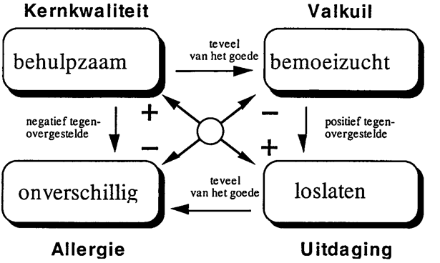
Kernkwadrant

Slide 6
Logboek opdracht ‘Kern kwadrant’
Bepaal (aan de hand van de groepsrollen test) 5 sterke punten/kwaliteiten van je zelf en koppel hier leerpunten
Verwerk dit in een kernkwadrant

